Slide 1
Система дополнительного образования МОУ СОШ №50. Спектр кружков и секций.
Заместитель директора по УВР Новикова Е.В.

Slide 2
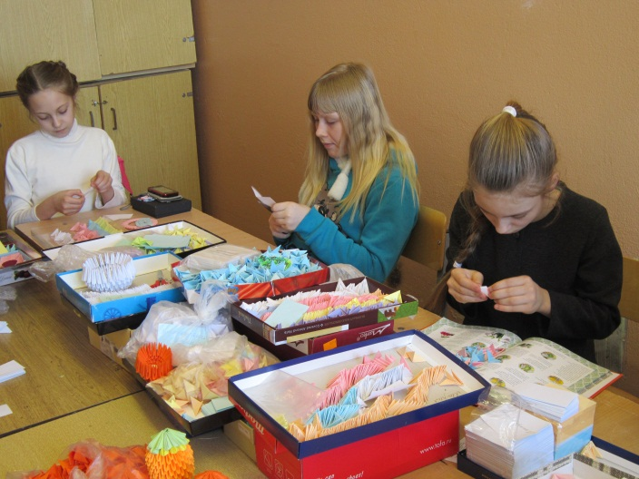
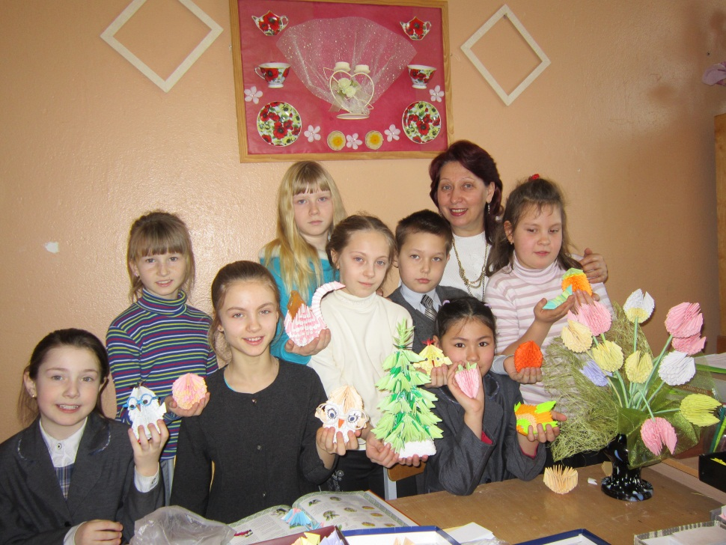
Кружок декоративно-прикладного творчества «Умелые руки» Руководитель – Берсенева М. К.

Slide 3
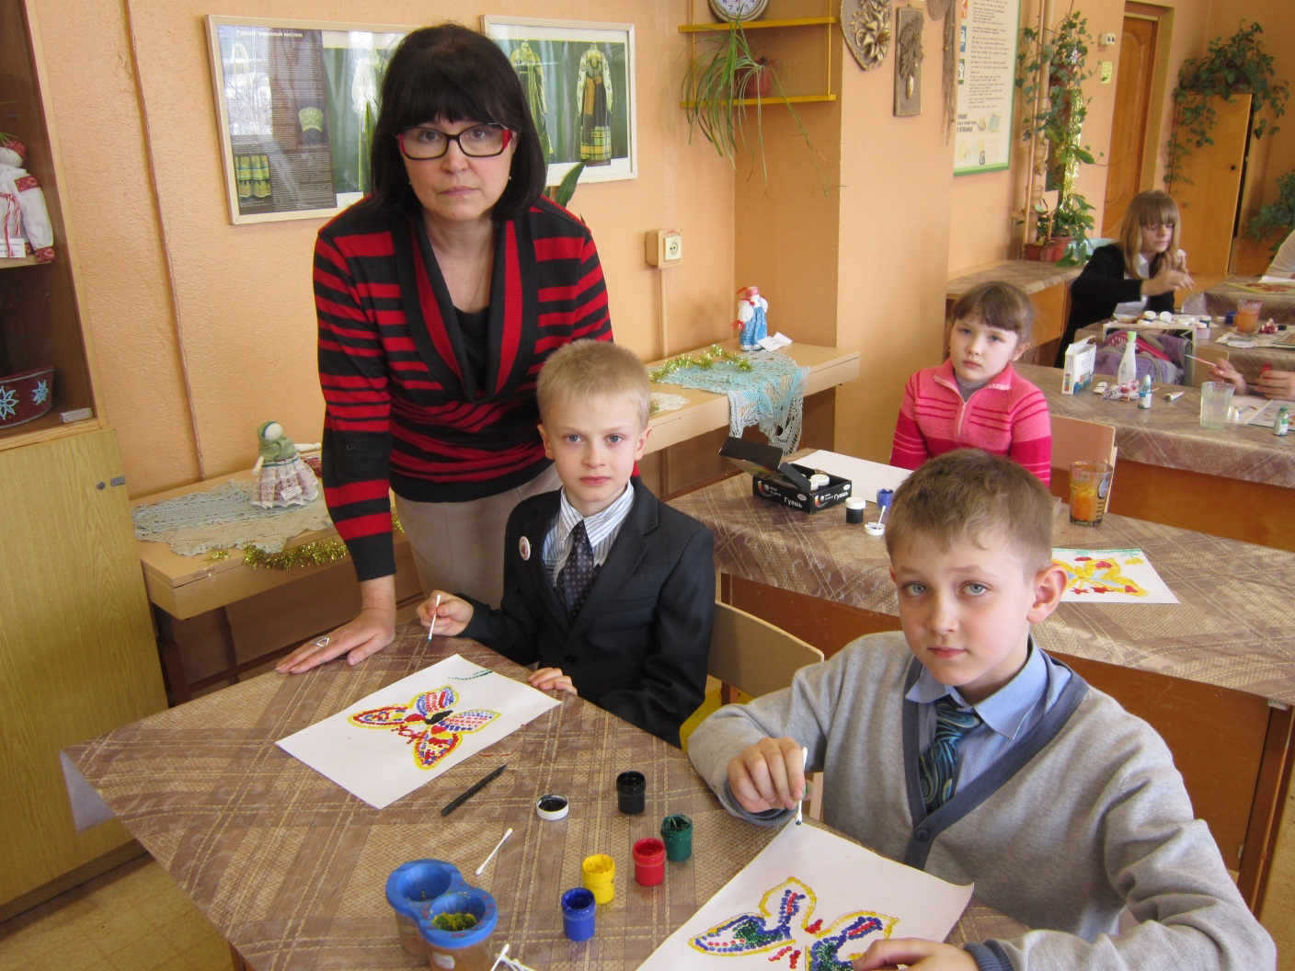
Художественная студия «Витражи» Руководитель – Макарова Т.Б.

Slide 4
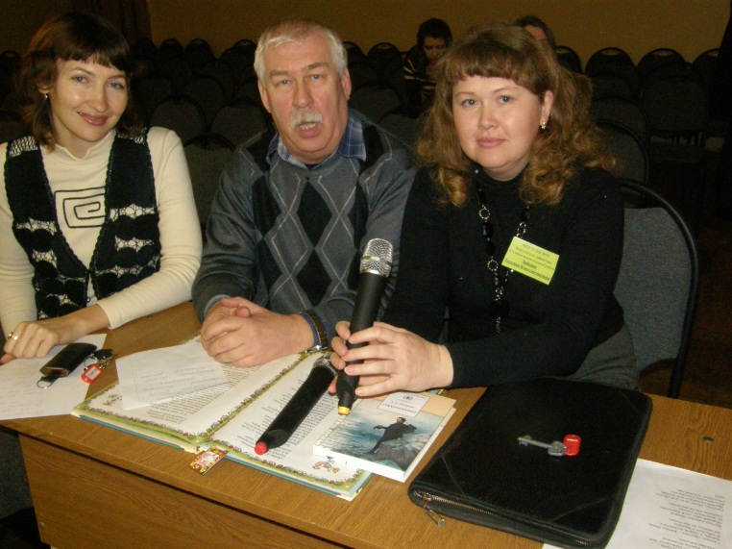
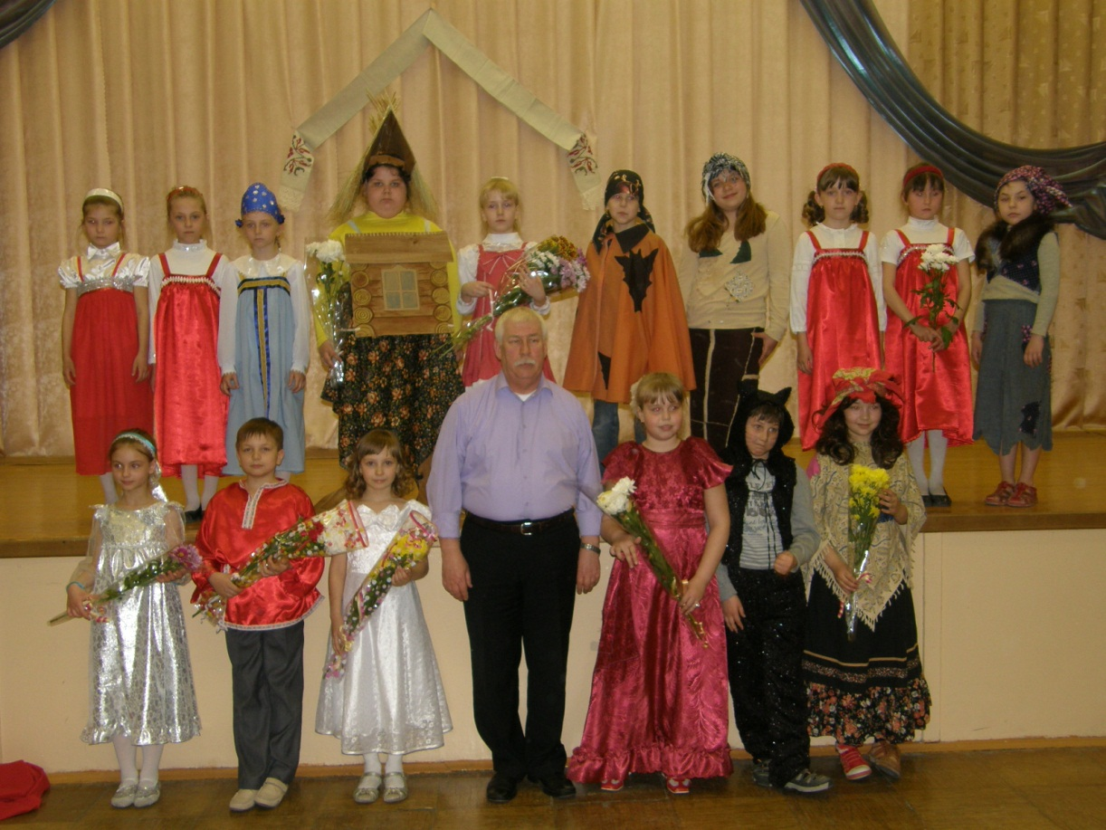
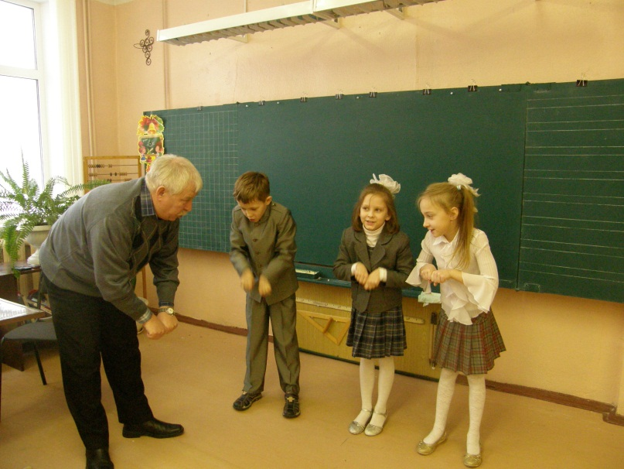
Театральная студия «Ступеньки» Художественный руководитель – Неунывалов Е. В.

Slide 5
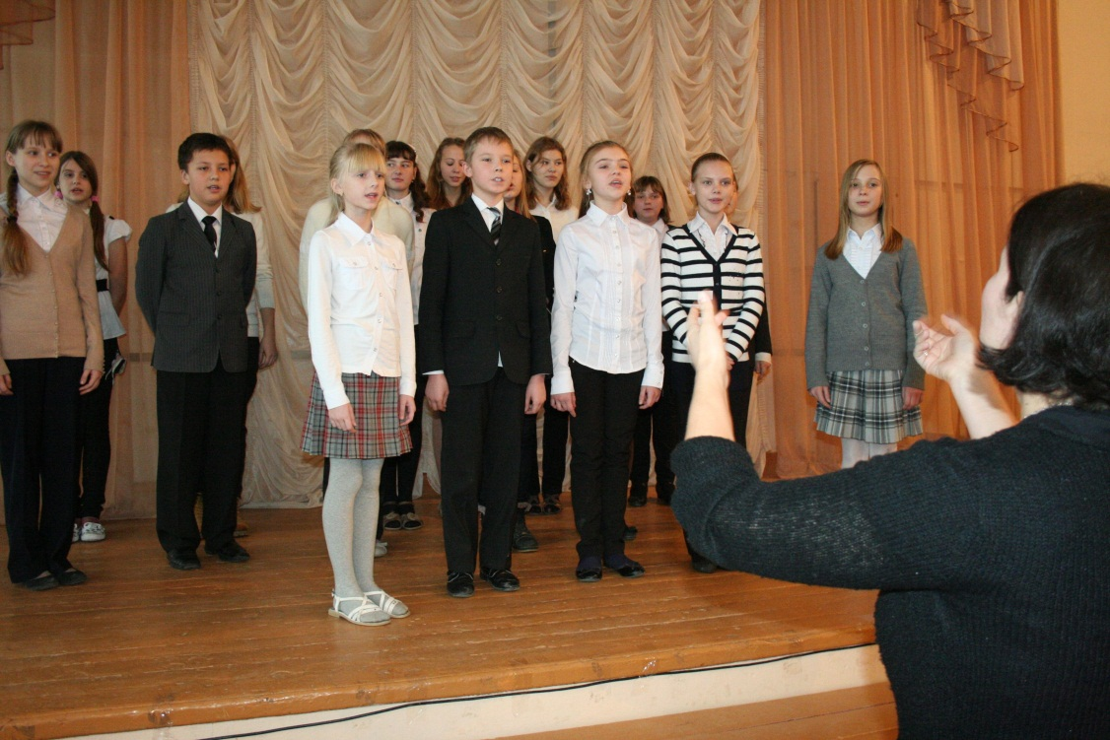
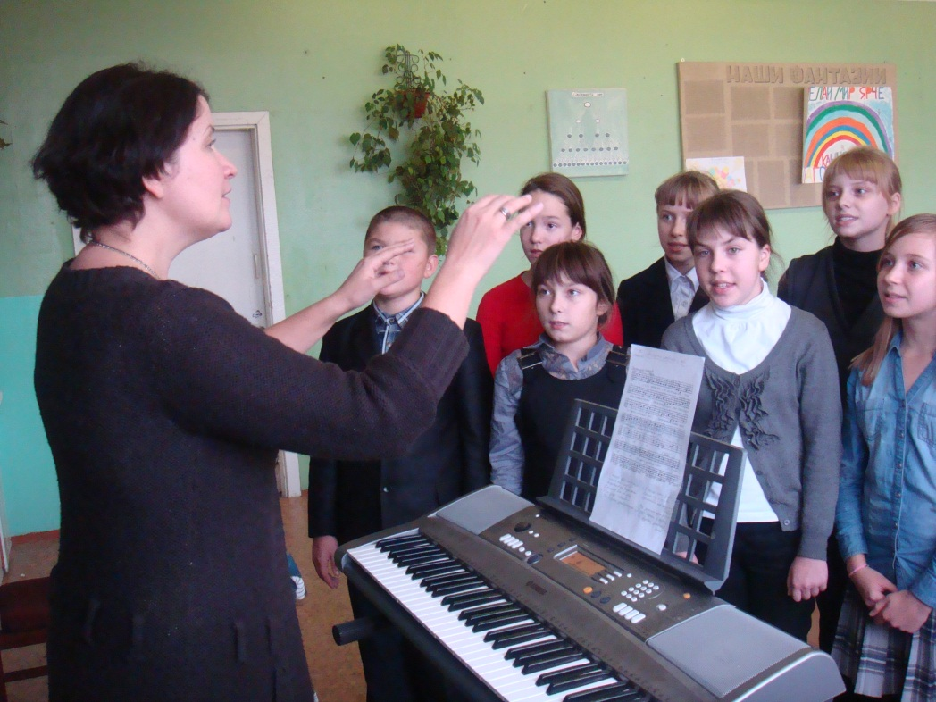
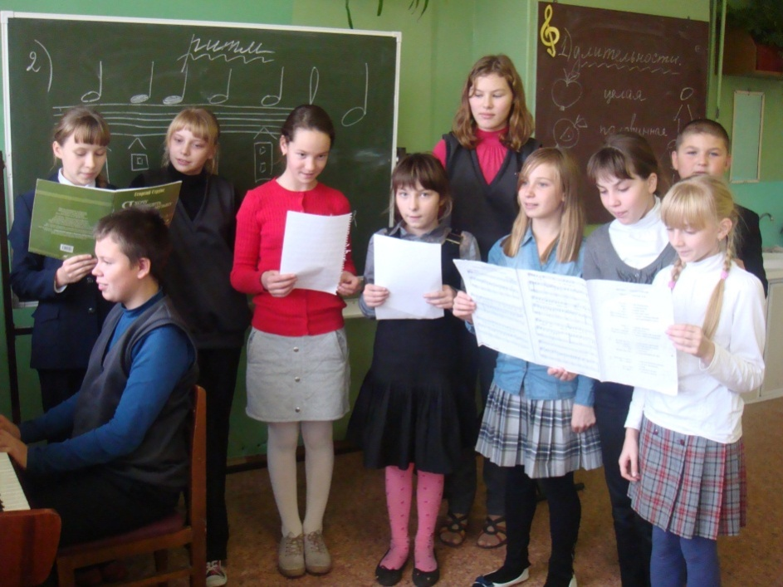
Хоровая студия «Птицы певчие» Художественный руководитель - Федосеева Ю. А.

Slide 6
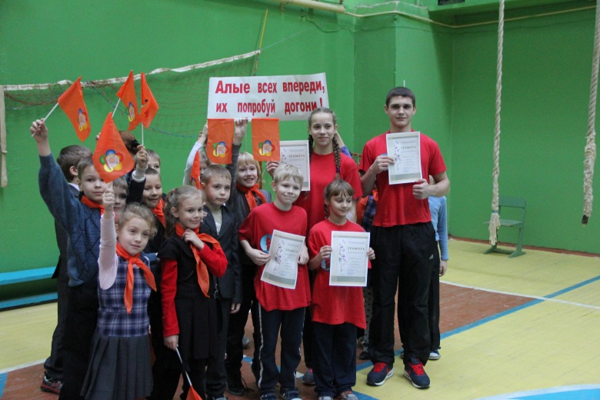
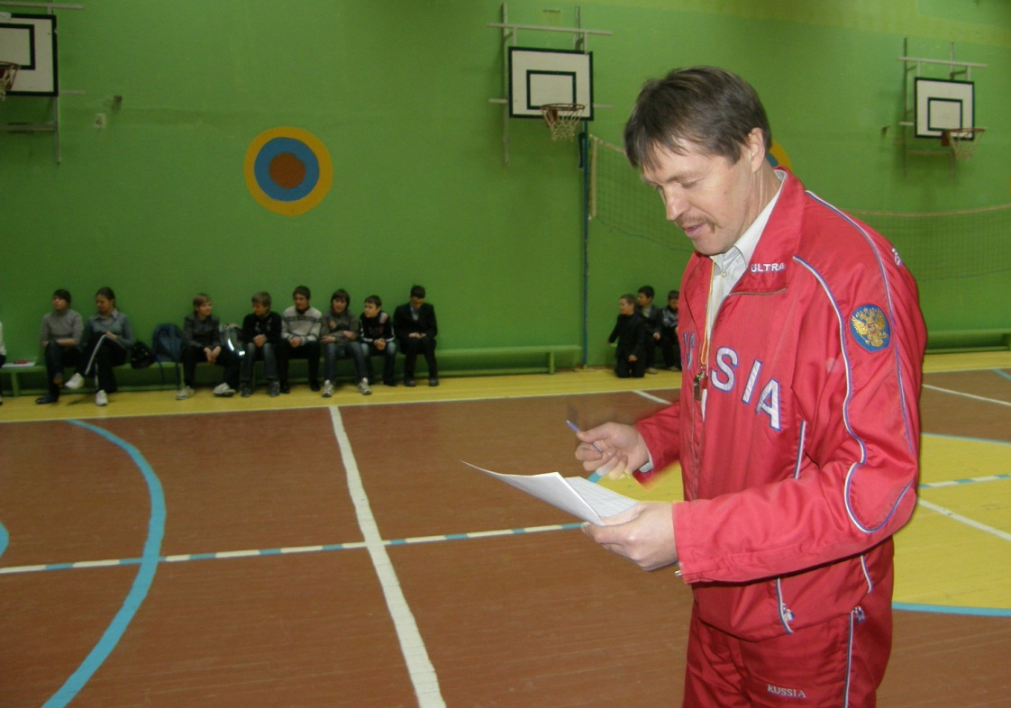
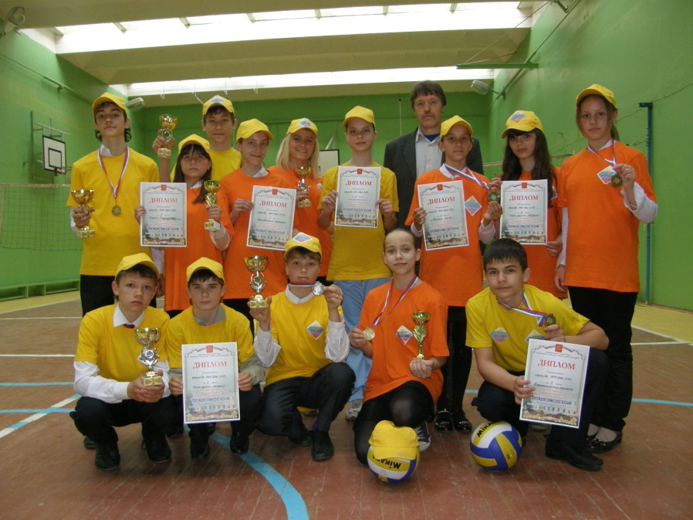
Легкая атлетика Тренер – Соловьев М. В.

Slide 7
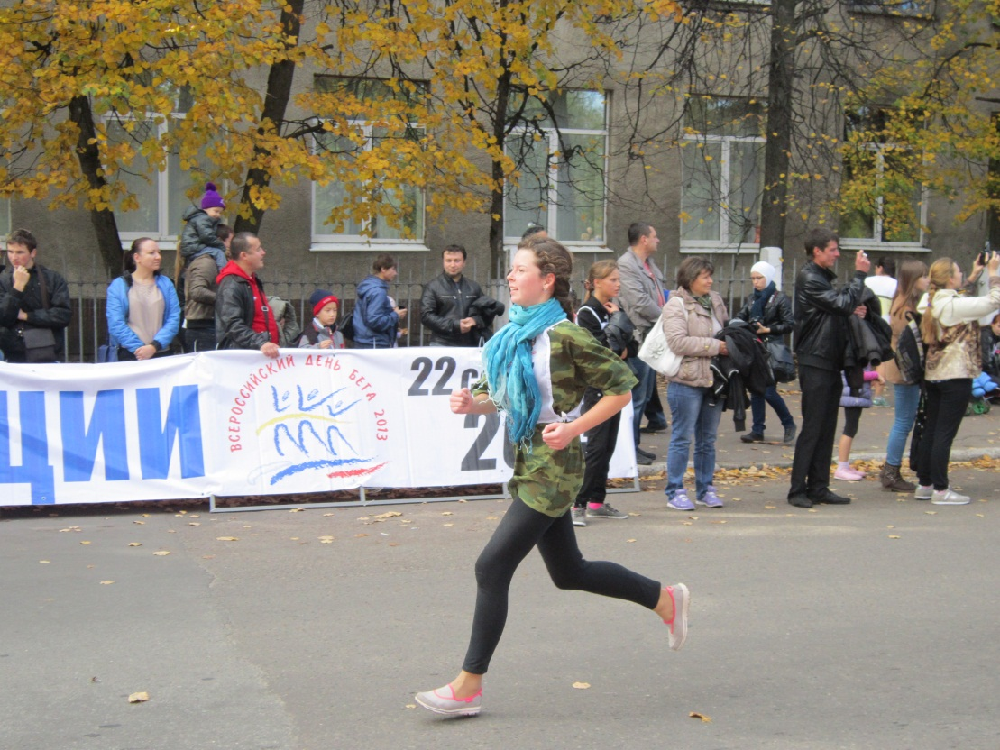
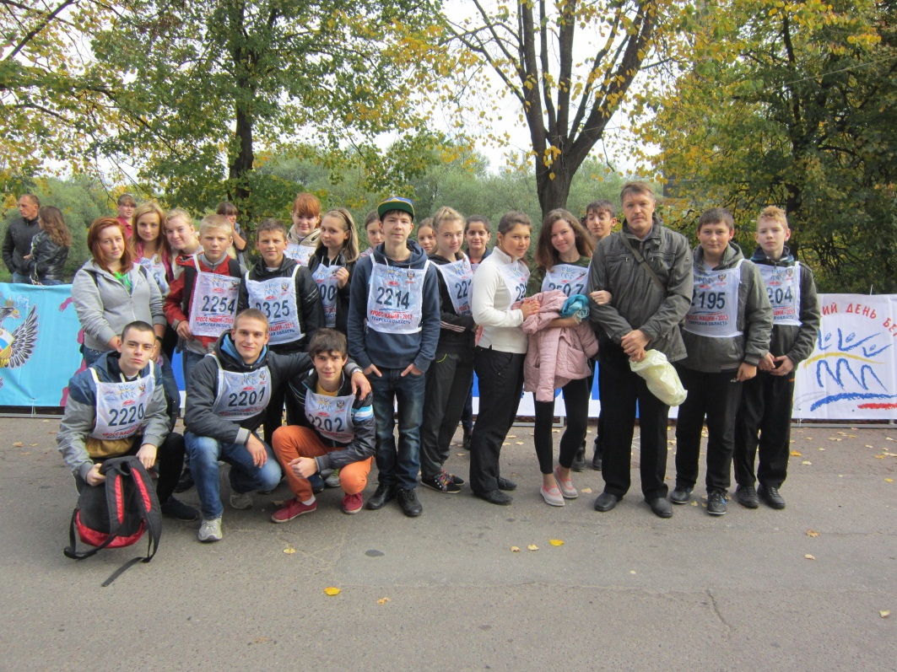
Кросс наций 22 сентября 2013 г.

Slide 8
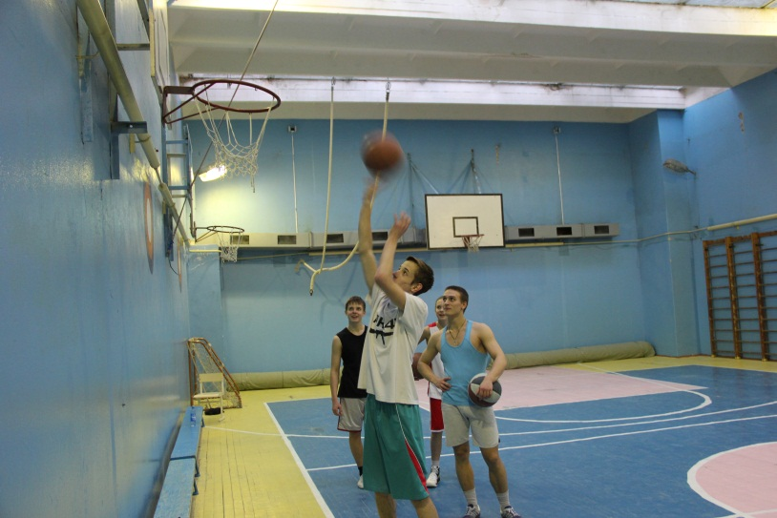
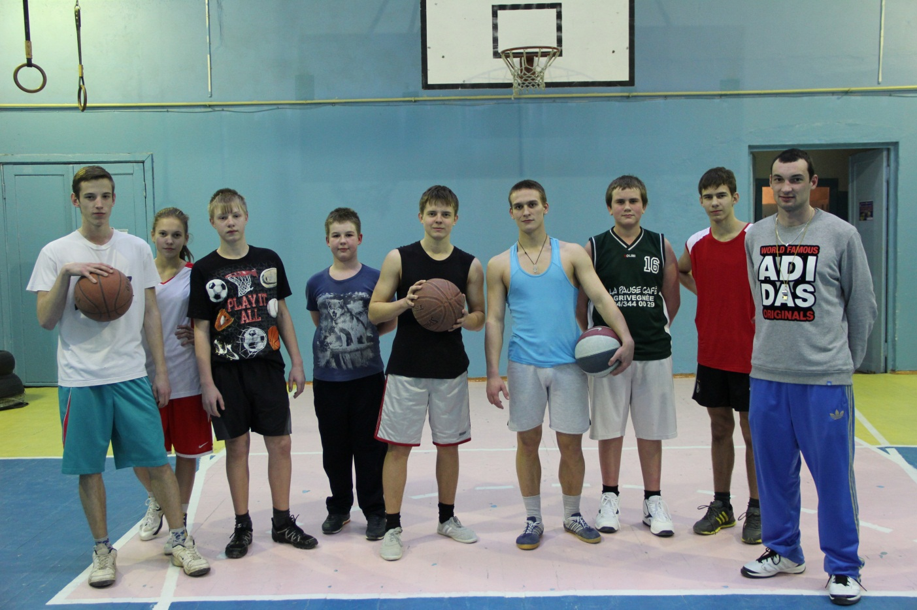
Баскетбол Тренер – Марков И. А.

Slide 9
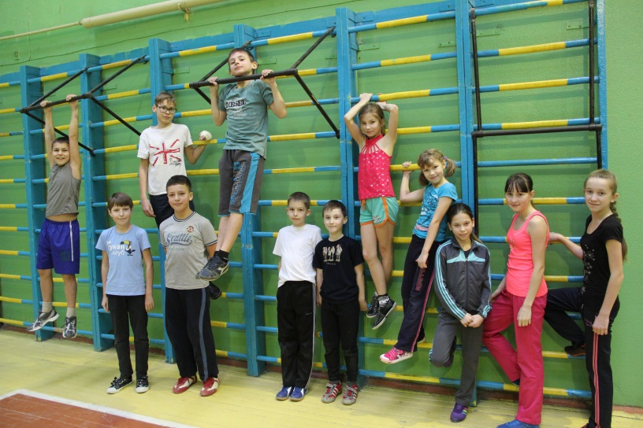
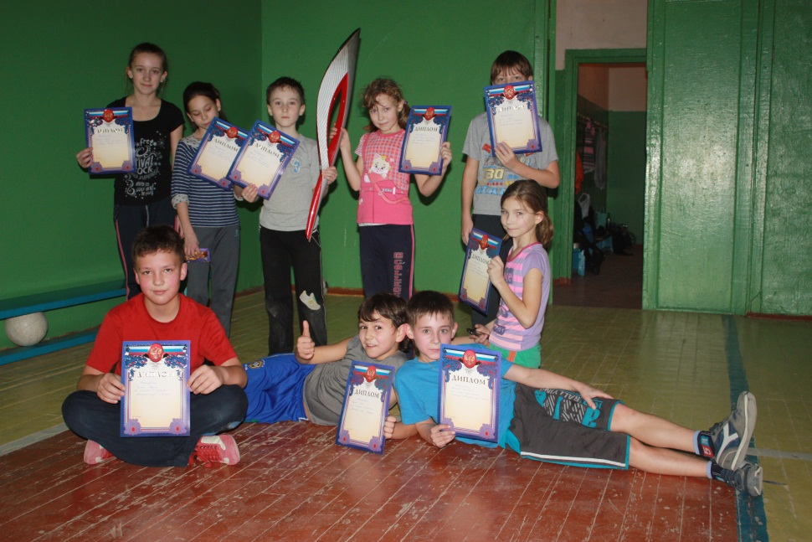
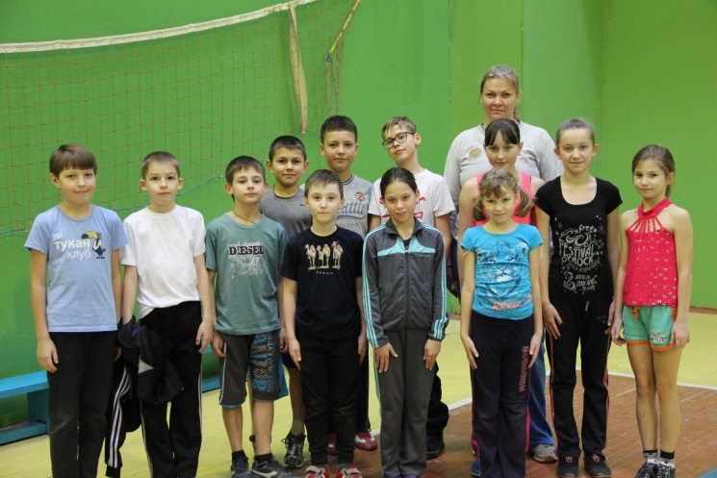
Легкая атлетика Тренер – Иванова О. В.

Slide 10
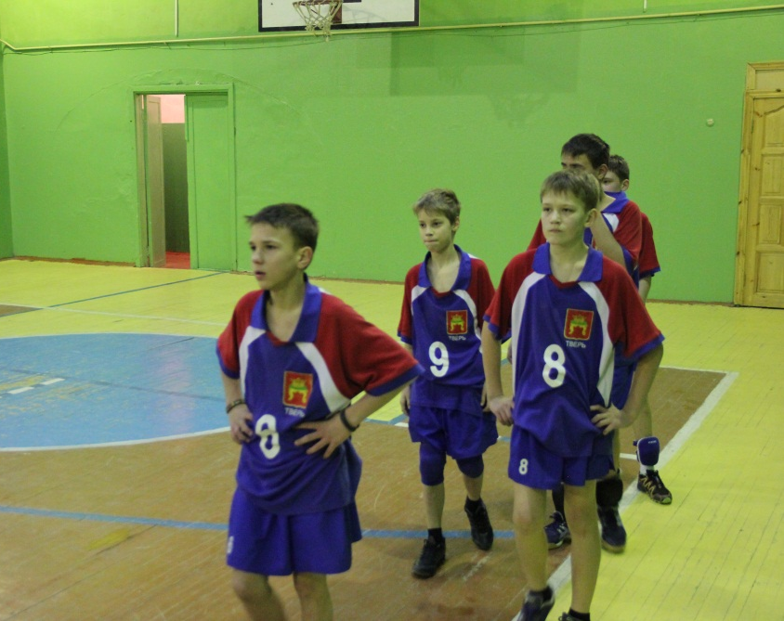
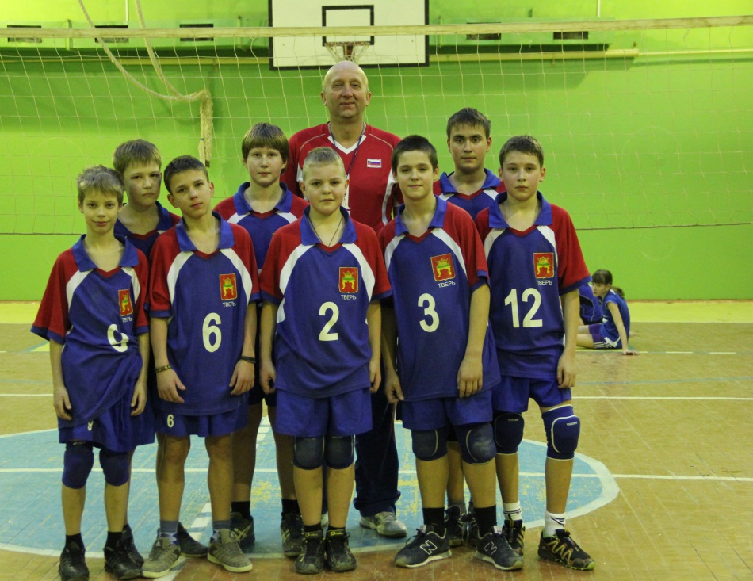
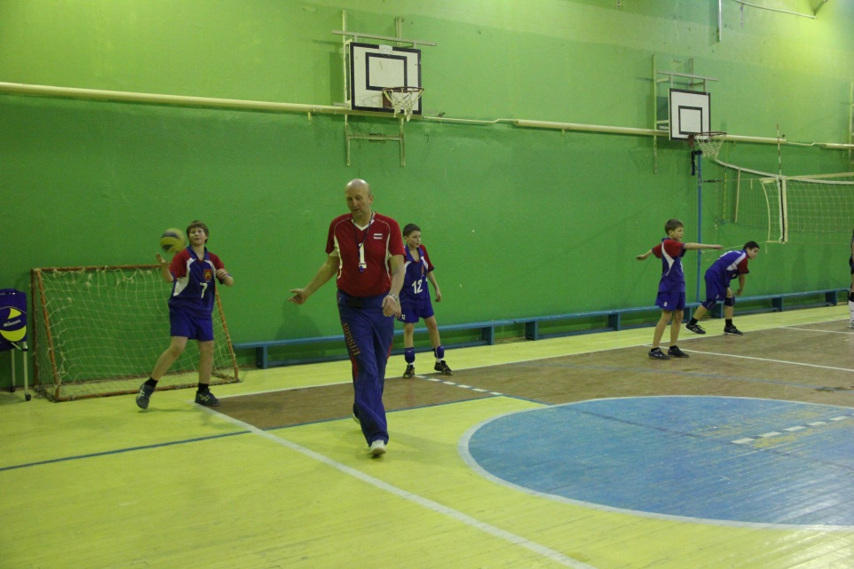
Волейбол Тренер – Манеров Р. Ф.

Slide 11
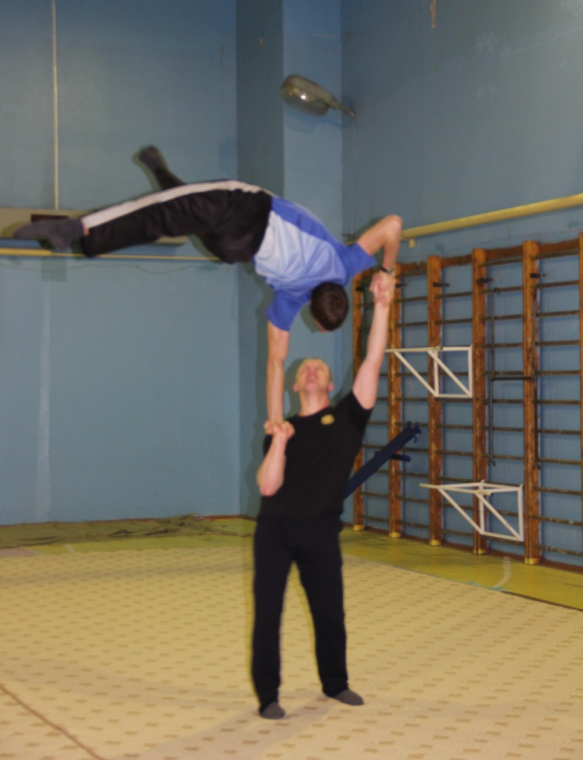
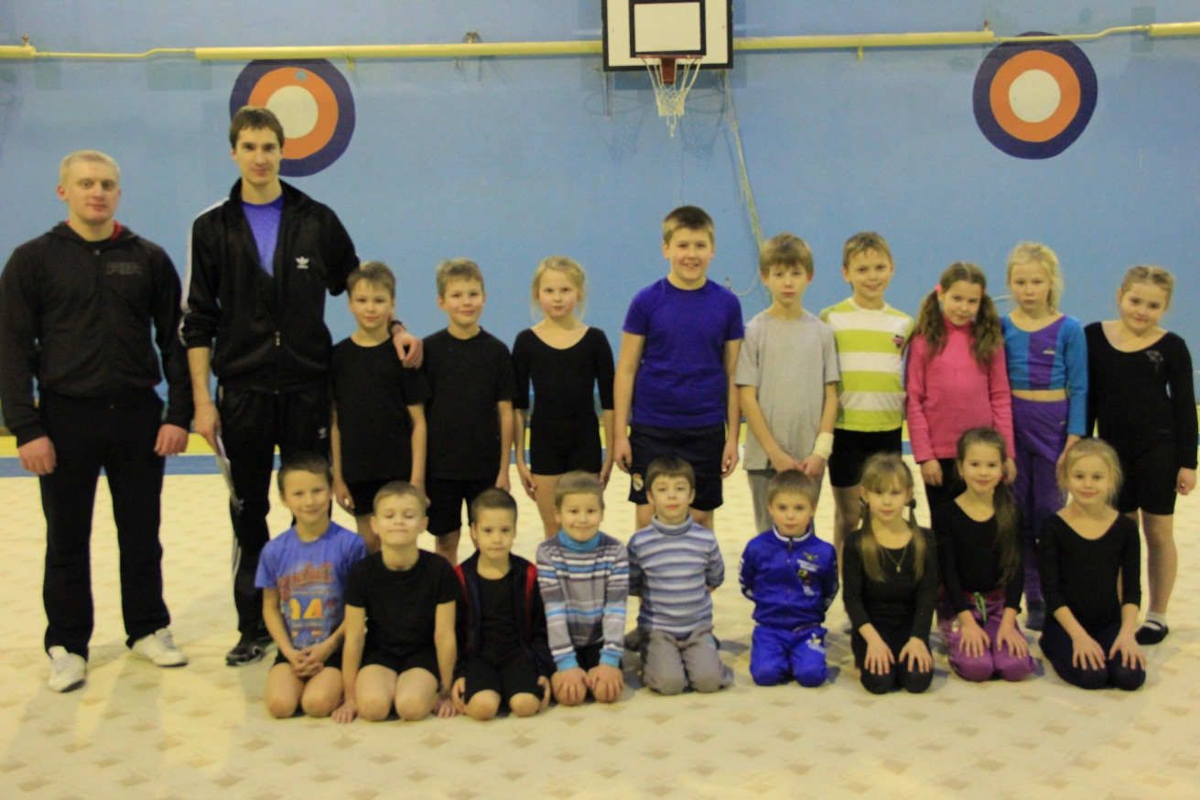
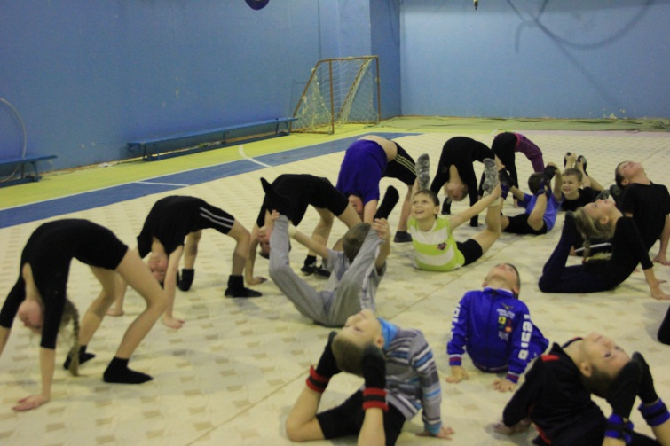
Спортивная акробатика Тренер – Малинин А. Н.

Slide 12
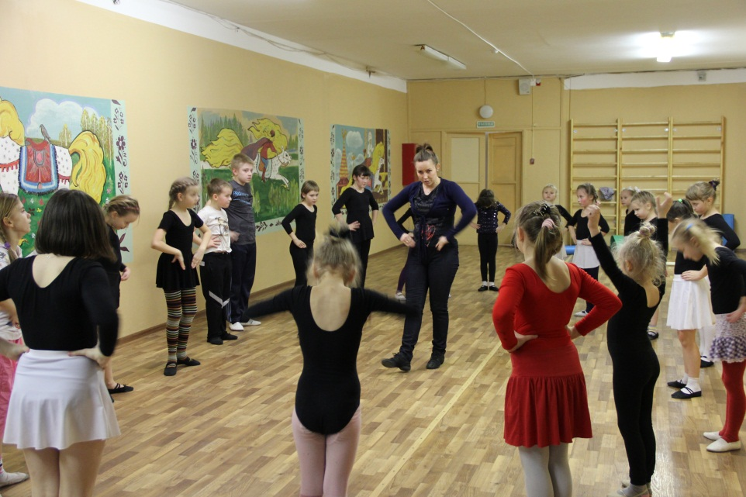
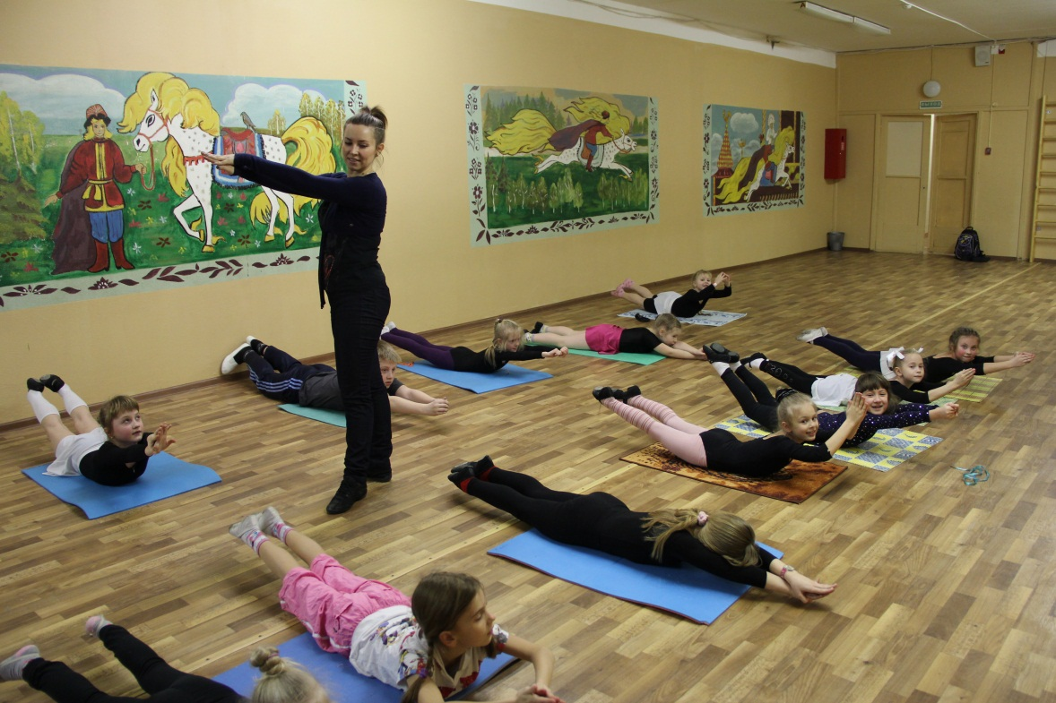
Хореография Руководитель –Кулакова А.В.

Slide 13
Баскетбол – тренер Бронникова Н.М. Рукопашный бой- тренер Панской П.А Художественная гимнастика – тренер Коновалова О.В. Хореография «ПИК-АРТ» - Земляная Елизавета Школа танцев – Иудин Сергей

